Slide 1

Föräldramöte [lagnamn]
[Datum]

Slide 2
Agenda
Presentation av ledare och föräldrar
Vi sportföräldrar
Mål och fokus med säsongen
Laget och spelarenkäten
Träningar
Seriespel
Matchvärdar
Aktiviteter
Cuper
Organisationen kring laget
Material
Aktiviteter i klubben
Övrigt

Slide 3






Ledare – [lagnamn]
[Namn]
Lagledare
[Namn]
Tränare
[Namn]
Tränare
[Namn]
Tränare
[Namn]
Administrationsansvarig
[Namn]
Materialansvarig
[Namn]
Ekonomiansvarig
[Namn]
Vakant

Slide 4
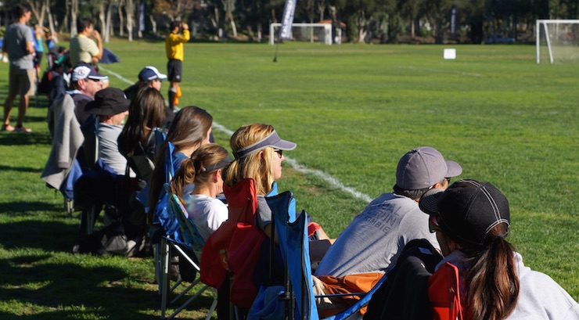
…och alla andra föräldrar
Notes:
Alla föräldrar presenterar sig med namn och deras barns namn

Slide 5
Vi sportföräldrar
“Uppmuntra mig regelbundet så att jag vet att du bryr dig om mig och min idrott”
“Om du inte är min tränare så vill jag inte ha tekniska eller taktiska råd från dig eftersom det gör det svårt och rörigt för mig. Uppmuntra mycket hellre försök och initiativ som jag gör.”
“Uppträd med respekt för alla när du är med mig i idrotten. Det gäller domare, motståndare, andra föräldrar, ledare, funktionärer, ja alla som är där, inklusive mig.”

Slide 6
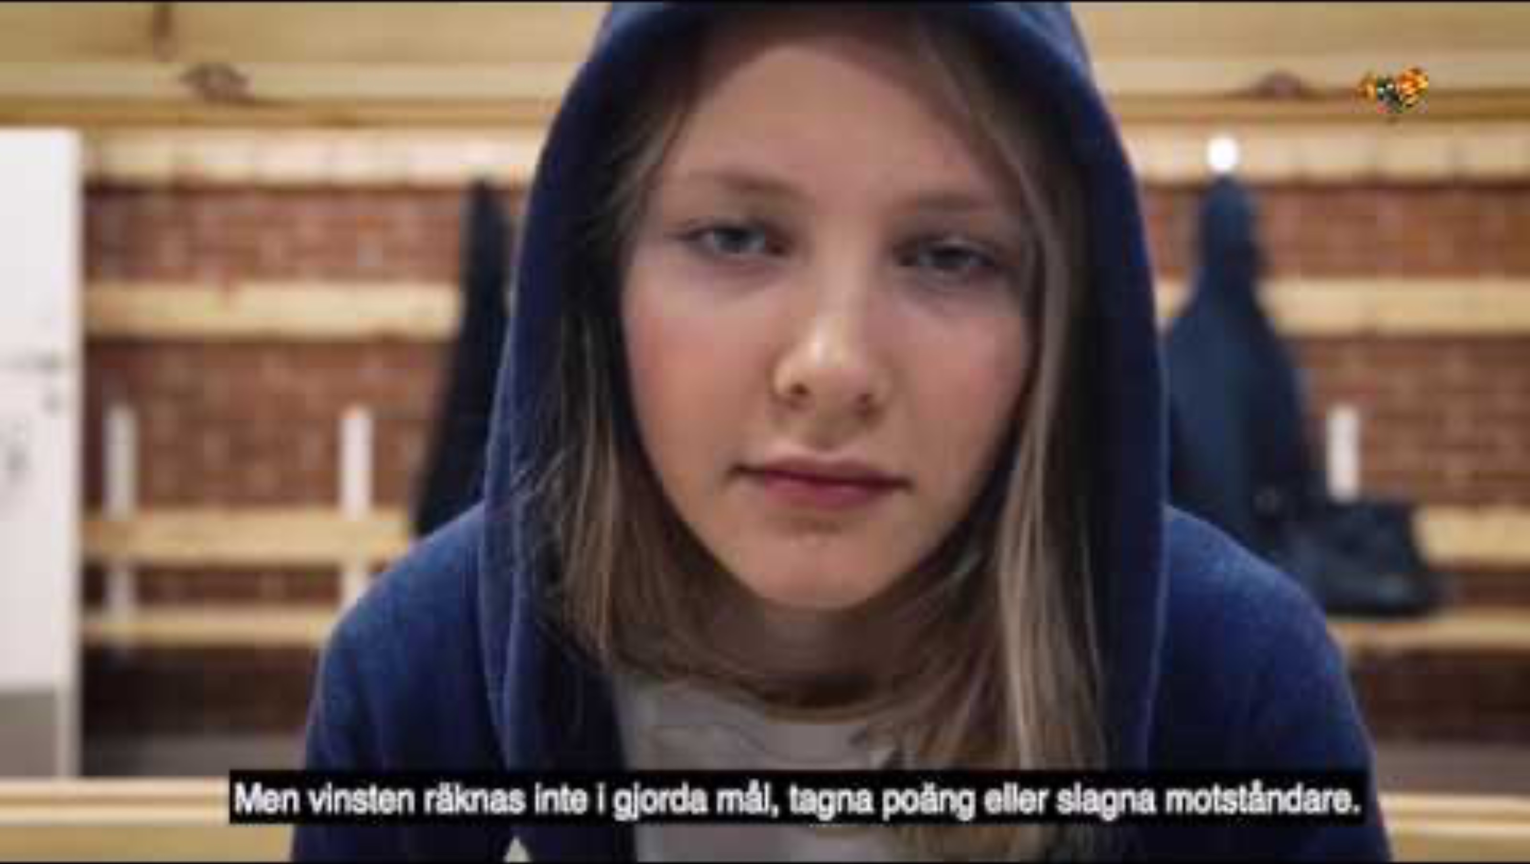
Notes:
Tillåt att spela upp extern innehål!l

Slide 7
Laget
23 spelare i dagsläget
4 nya spelare i år och flera intresserade
Bra stämning i laget
Bra fokus på träningarna

Slide 8
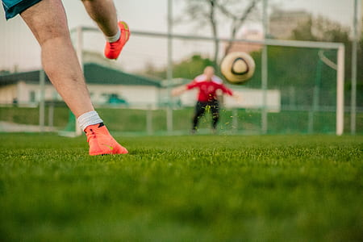
Mål och fokus med säsongen
Att alla spelare vill fortsätta nästa säsong
Att alla får chans att utvecklas på sin nivå
Spelförståelse och speluppbyggnad
”Ansvaret” på sin position
Sammanhållning i laget
Så hög närvaro som möjligt

Slide 9
Träningar
Utesäsongen börjar officiellt v.19. Önskemål om träningstider i denna vecka.
Försnack, uppvärmning/fys, spelövningar, två-mål, eftersnack
Kläder efter väder
Ta alltid med vattenflaska och benskydd
Mätta barn är glada barn!

Slide 10
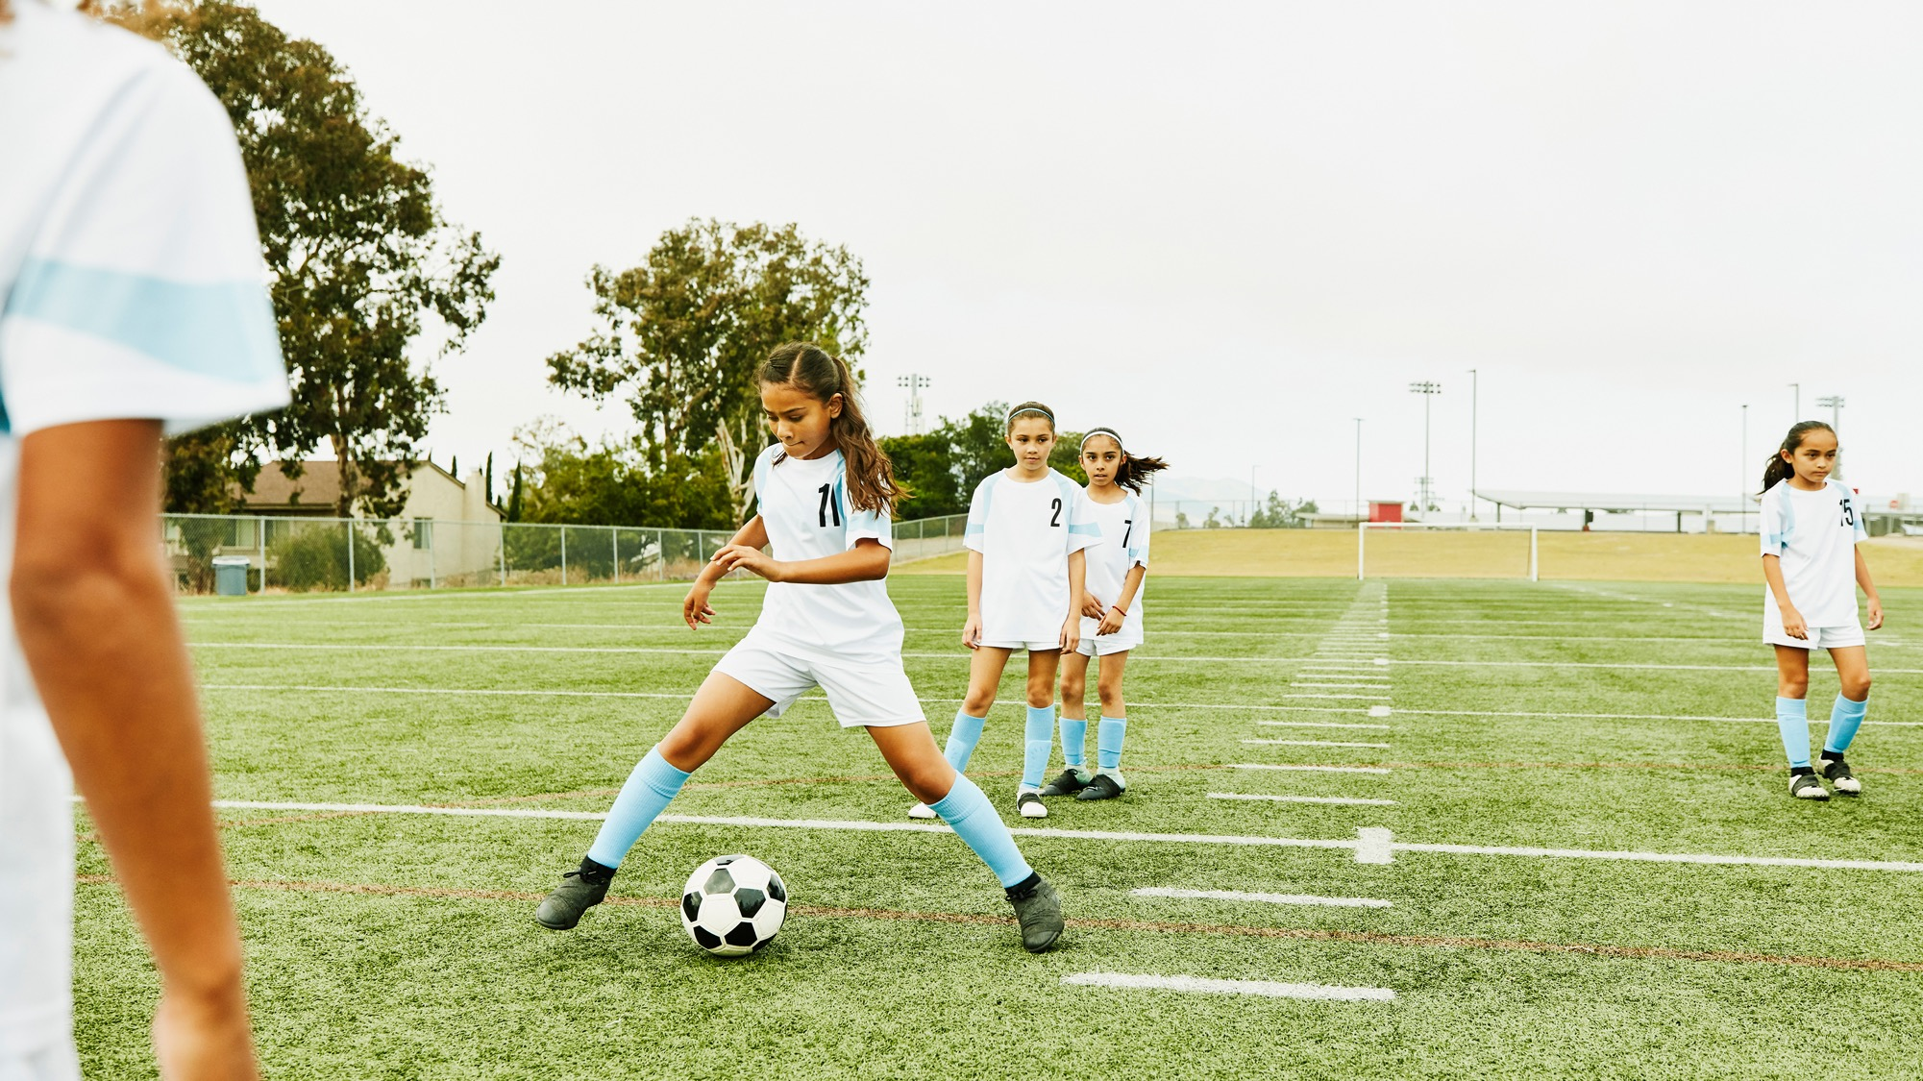
Seriespel
Ett anmält lag till medel serie
Totalt 18 matcher
13 spelare till varje match
Kallelse sker ca 10 dagar innan
Gemensam obligatorisk samling på Fanna IP för taktiksnack och laguppställning innan avfärd till bortamatch
Obligatorisk eftersnack efter match

Slide 11


Slide 12
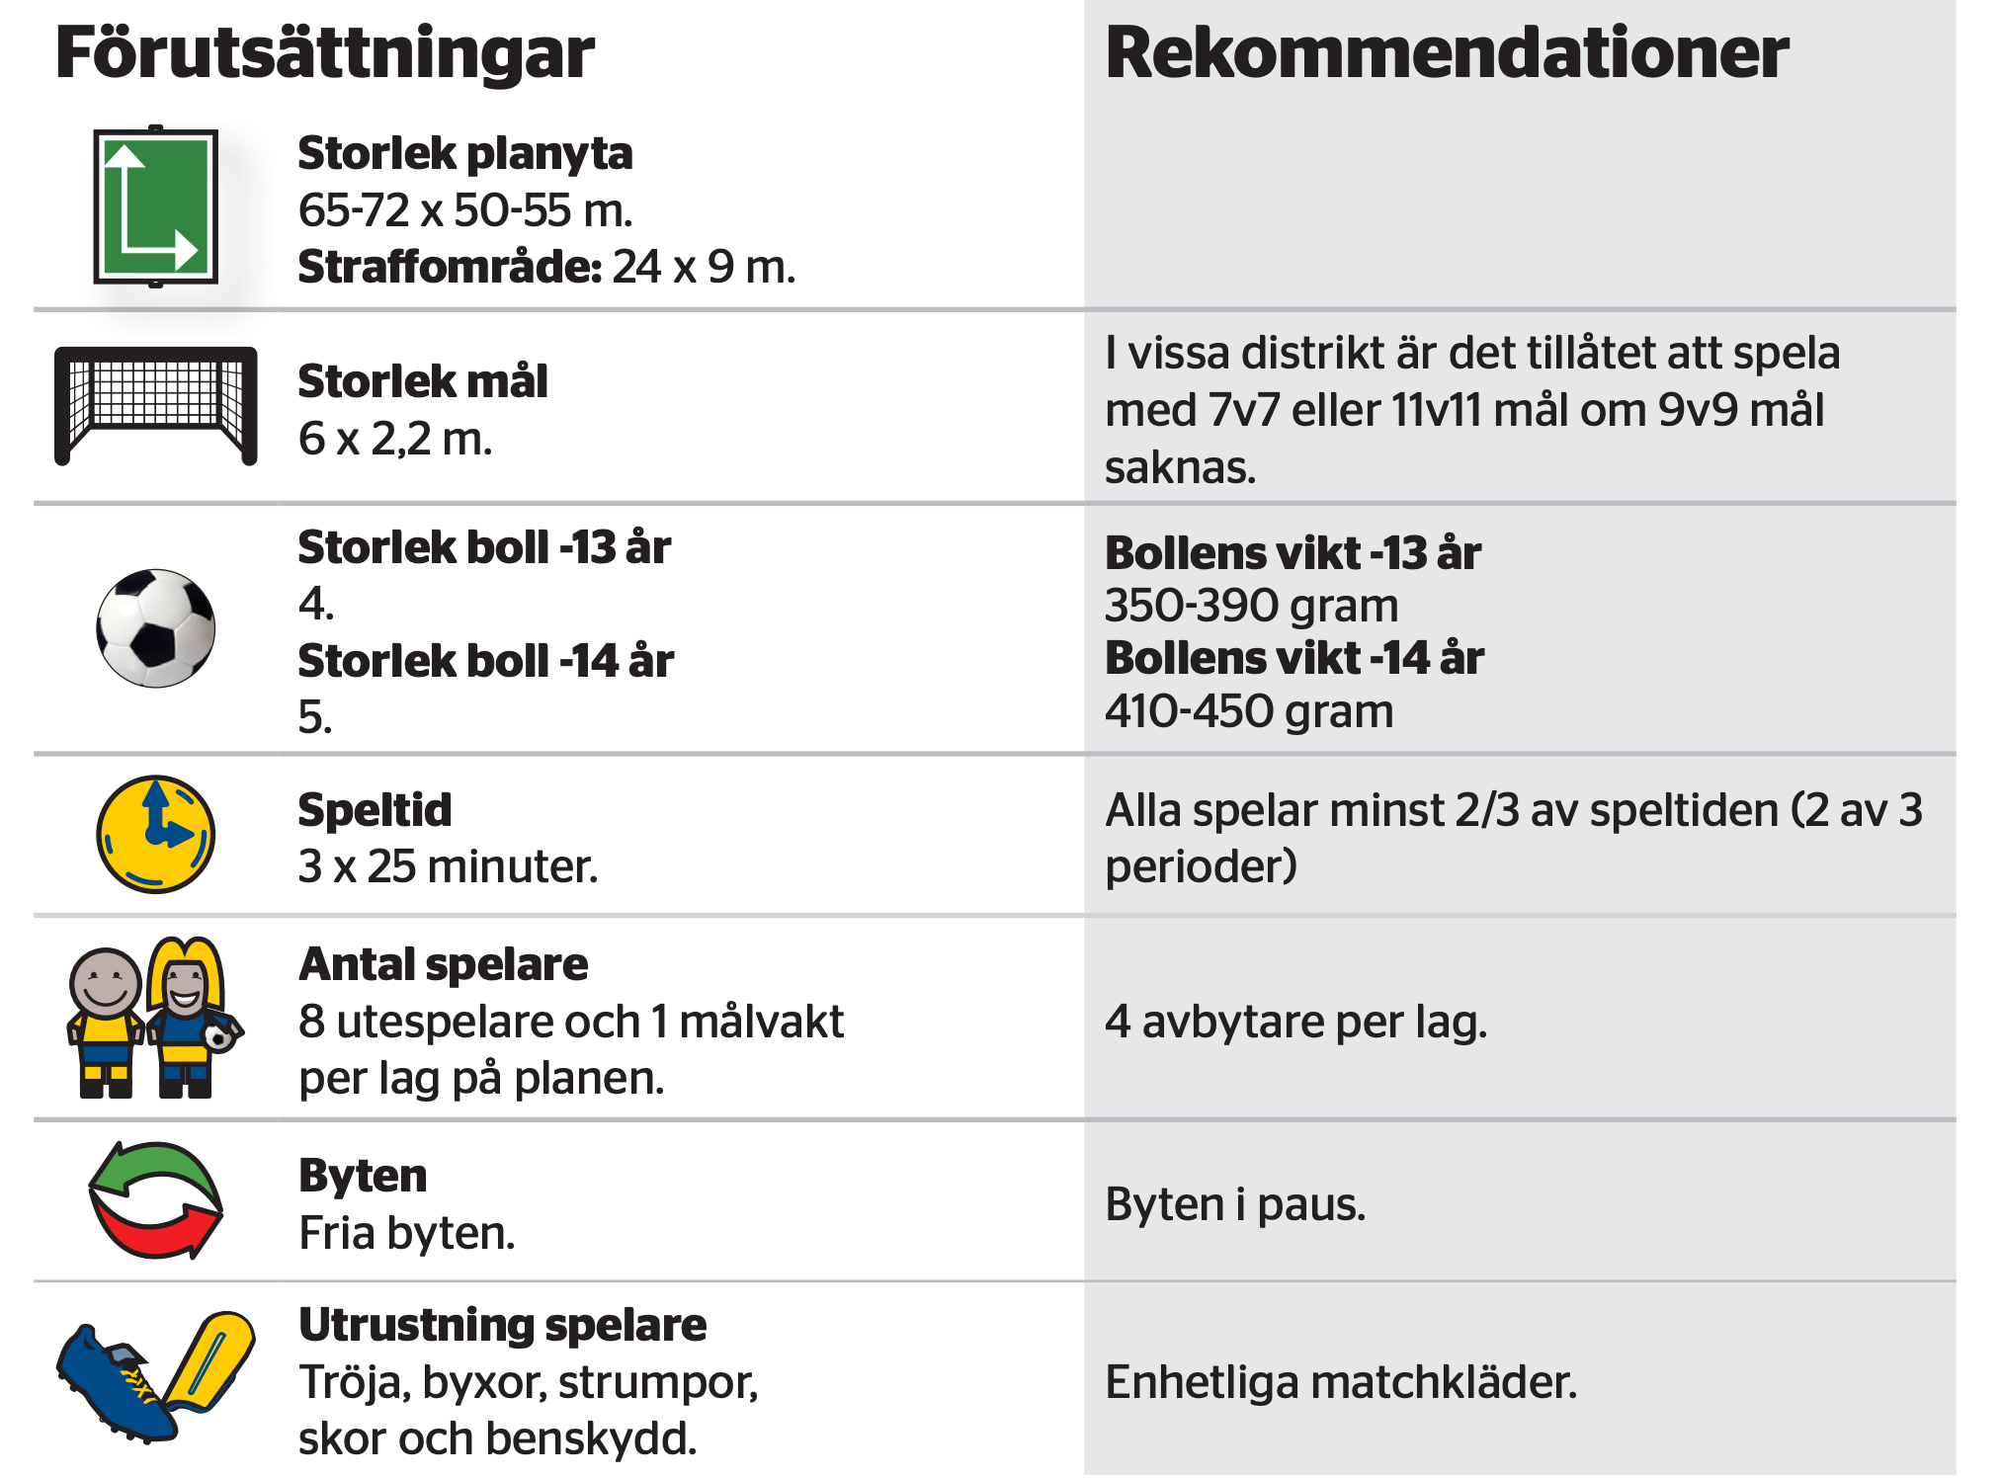

Slide 13
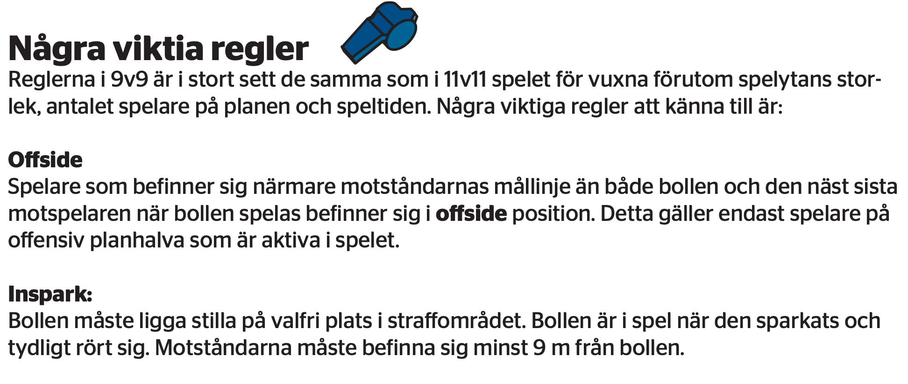

Slide 14
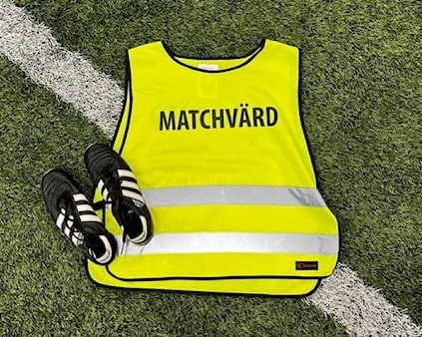
Matchvärdar – Innan matchen
Var på plats en timme innan utsatt matchtid
Hälsa domare och lag välkomna
Se till att alla hittar till sina omklädningsrum
Hämta fjärrkontrollen till matchtavlan
Ställ fram rätt mål och kontrollera maskorna

Slide 15
Matchvärdar – Innan avspark
Säkerställ att publik sitter på avsedda läktare. Inga personer får finnas på avbytarsidan eller bakom och runt mål.
Se till att samtliga ledare och spelare genomför Fair Play-hälsningen. (Samma hälsning som efter matchen. Alla spelare och ledare ställer upp på rad mitt emot varandra sedan skakar man hand eller "fist-bumpar" motståndarna)
Säkerställ att inga cyklar, skräp eller annat finns på planen

Slide 16
Matchvärdar – Under match
Stötta domaren under matchens gång vid t ex tuffa beslut som avvisning av ledare och föräldrar
Om publik behöver sägas till så har du befogenheter att göra det. Alla ska följa Nolltolerans Uppland
Var tillgänglig för domare i pausen
Hantera matchtavlan med hjälp av fjärrkontrollen
Hämta bollar

Slide 17
Matchvärdar – Efter matchen
Se till att alla spelare, ledare och domare tackar varandra
Stäm av läget med domaren och ledarna
Hjälp till att skapa en positiv känsla av matchen för alla inblandade
Återkoppla till din förening om något har inträffat runt matchen eller arrangemanget som vi bör ha reda på
Återlämna fjärrkontrollen till lagledare

Slide 18
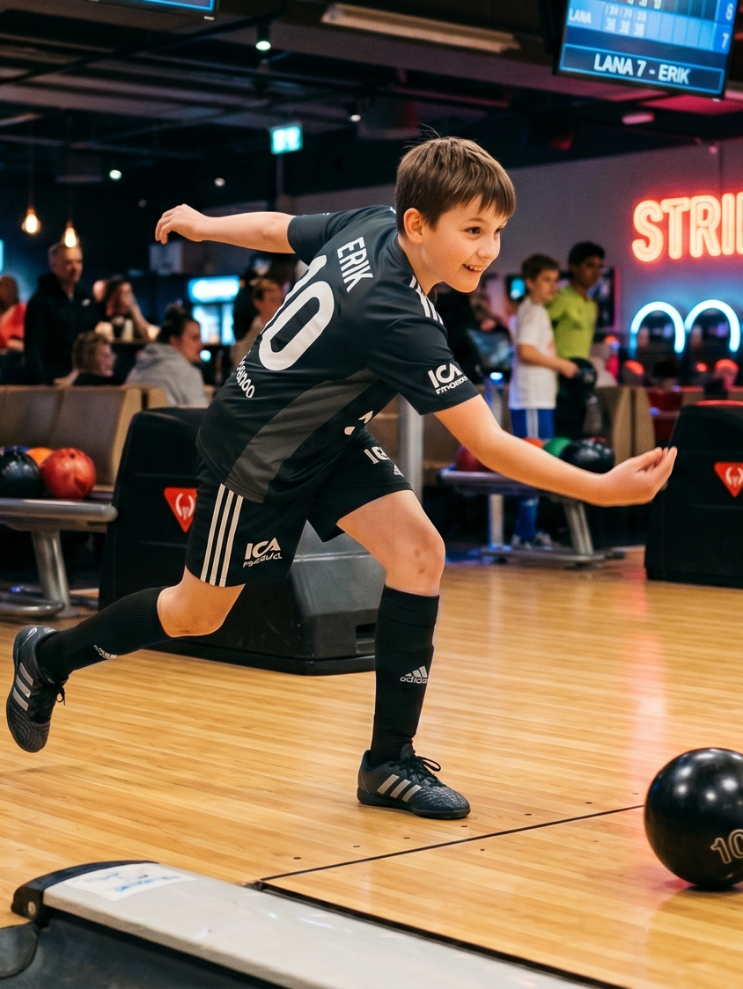
Säsongs-kickoff
Lördagen den 2 maj kl. 14.50-18.00
15.00 – Genomgång av säsongen
16.00 – Bowling
17.00 – Tacosbuffé
18.00 - Slut

Slide 19

Skara sommarland cup
31 juli - 2 augusti
Ett lag anmält
Två heldagar med fotboll
En dag i nöjesparken Skara Sommarland
Avgift 695:-/spelare (lagkassan betalar 1000:-)
Swishas till lagkassan senast 25 maj

Slide 20

Sparbanks-cupen
8-9:e augusti
Spelplats: ej bestämt än
Vi ställer upp med ett lag

Slide 21

Tillsammans hjälps vi åt!

Slide 22

Aktivitetsansvarig sökes…
Koordinera försäljningsaktiviteter som klubben arrangerar
Koordinera försäljningsaktiviteter som laget arrangerar
Koordinera aktiviteter så som kioskpass m.m. som klubben arrangerar
Koordinera aktiviteter så som kickoff m.m. som laget arrangerar
Tillsammans hjälps vi åt!

Slide 23
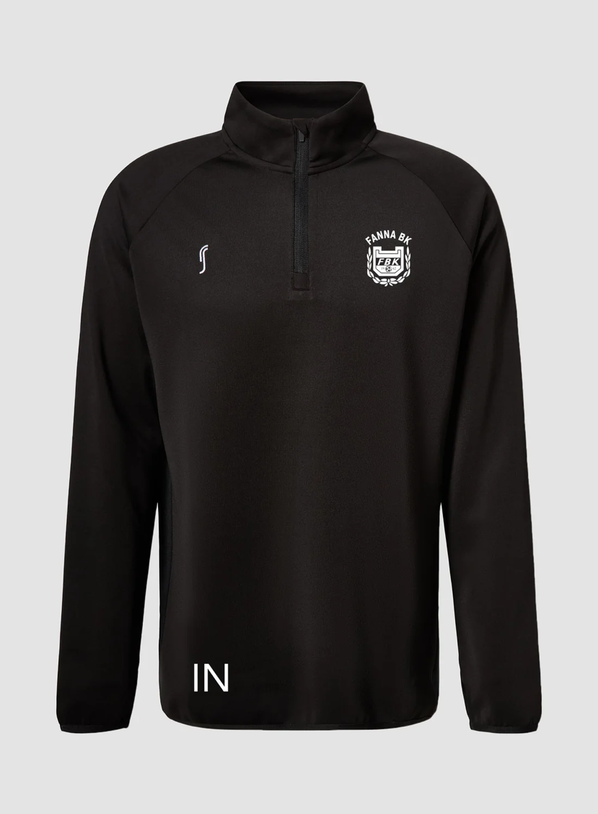
Material
Sjukvårdsväskan
  Uppdaterad med nya kylpåsar
Ny klädleverantör RS Sports
  Nya matchkläder är på gång
Fannakläder
  Kan beställas online via RS Teamsales
VEO kamera
  Spelar in matcher och kan live-streama

Slide 24
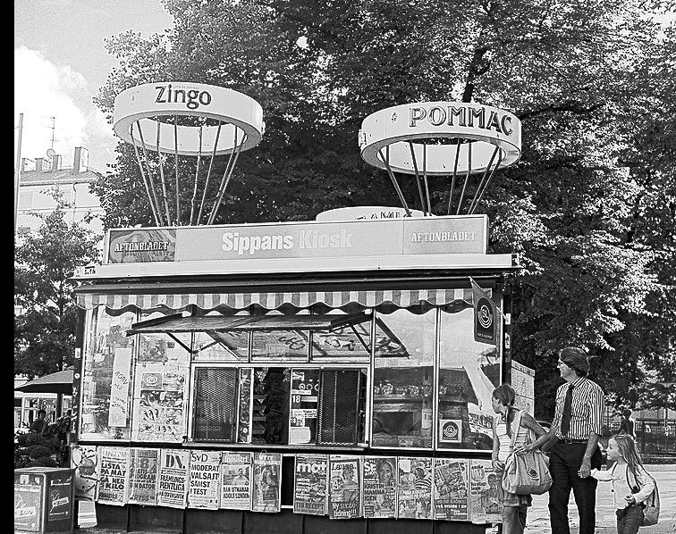
Kioskpass
Passen inte kommunicerade än
Schema kommer senare
Kan man inte, så ansvarar man själv för att byta!

Slide 25

Ekonomi
XXXXX:- i lagkassan i dagsläget
Budget
Kickoff: XXXX:-
Cup 1: XXXX:-
Dagscup: XXXX:-

Slide 26


Slide 27



Kommunikation
laget.se/
Prenumerera på kalendern direkt i din mobil!
Kontrollera dina, och ditt barns uppgifter på laget.se
Föräldrachat i Whatsapp – för generell kommunikation
Spelarchat i SuperText (även om det finns Snapchat grupper)

Slide 28

Övrigt

Slide 29
Tack för idag!

